Slide 1

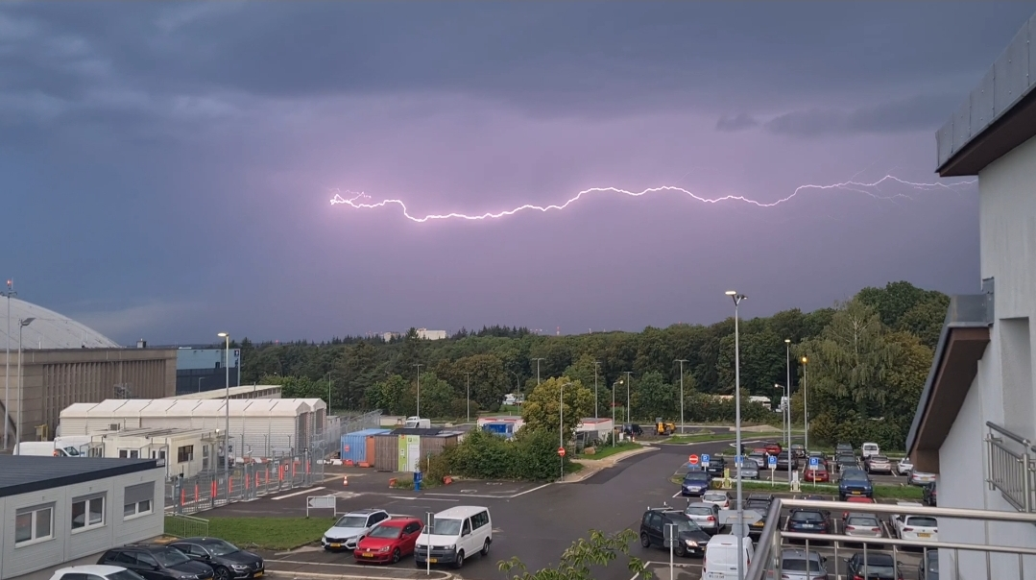
Gewittermonitoring
Luca Mathias - MET Forecaster MeteoLux
1
Notes:
1

Slide 2
Contenu
Gewitterentstehung
Gewittereigenschaften
Monitoring/Nowcasting
FeWIS (DWD)
MeteoLux-Dienstleistungen
Luca Mathias - MET Forecaster MeteoLux
2
Notes:
2

Slide 3
1. Gewitterentstehung
Drei fundamentale Voraussetzungen sind für die Entwicklung von Gewittern:
Feuchte, Labilität und Hebung.
Feuchte: Hoher Wasserdampfgehalt in bodennahen Luftschichten
Labilität: Steiles Temperaturgefälle mit der Höhe
Hebung: Kaltfront, Orographie, Thermikblasen, Windkonvergenz
Luca Mathias - MET Forecaster MeteoLux
3
Notes:
3

Slide 4
1. Gewitterentstehung
Luca Mathias - MET Forecaster MeteoLux
4
Notes:
4

Slide 5

1. Gewitterentstehung
Luca Mathias - MET Forecaster MeteoLux
5
Notes:
5

Slide 6
2. Gewittereigenschaften
Stark vereinfachte Darstellung der Ladungsverteilung in einer Gewitterwolke:
Luca Mathias - MET Forecaster MeteoLux
6
Notes:
6

Slide 7
2. Gewittereigenschaften
Realitätsnähere Darstellung der Ladungsverteilung in einer Gewitterwolke:
Luca Mathias - MET Forecaster MeteoLux
7
Notes:
7

Slide 8
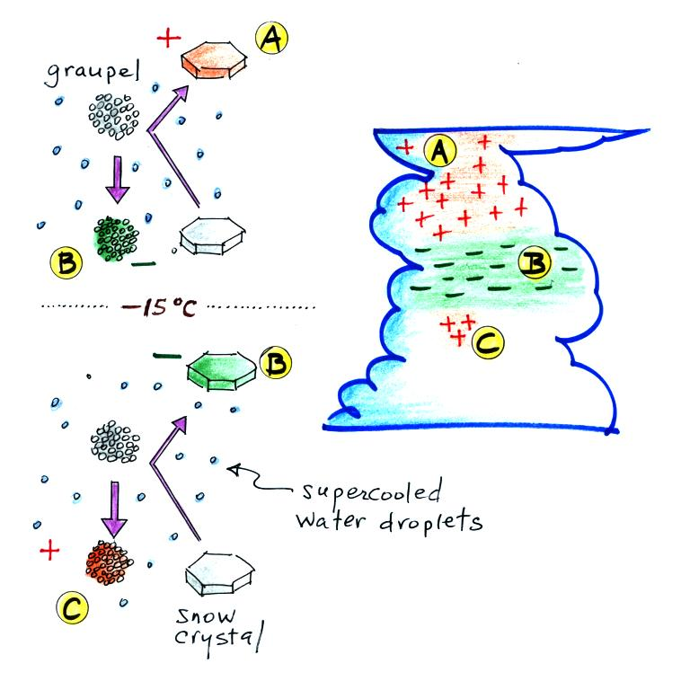
2. Gewittereigenschaften
Es ist allgemein anerkannt, dass der sogenannte Graupel-Eis Mechanismus die Ladungstrennung in einer Gewitterwolke hervorruft.
Da Graupel schneller absinkt bzw. langsamer aufsteigt als Eiskristalle, kommt es zu Kollisionen der beiden Hydrometeore.
Luca Mathias - MET Forecaster MeteoLux
8
Notes:
8

Slide 9
2. Gewittereigenschaften
Blitze werden im Allgemeinen in Wolken- und Erdblitze unterteilt:
Luca Mathias - MET Forecaster MeteoLux
9
Notes:
9

Slide 10
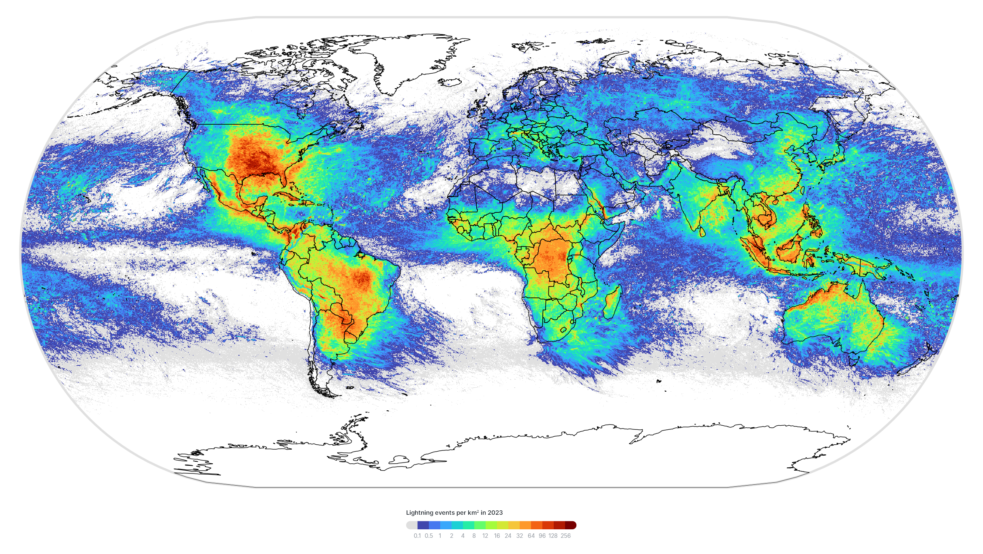
2. Gewittereigenschaften
Luca Mathias - MET Forecaster MeteoLux
10
Notes:
10

Slide 11
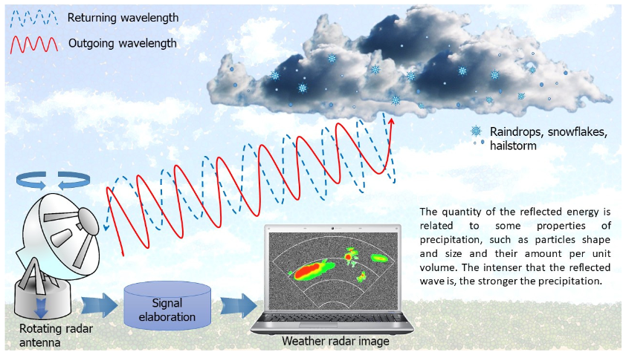
3. Monitoring/Nowcasting
Niederschlagsradar
Luca Mathias - MET Forecaster MeteoLux
11
Notes:
11

Slide 12
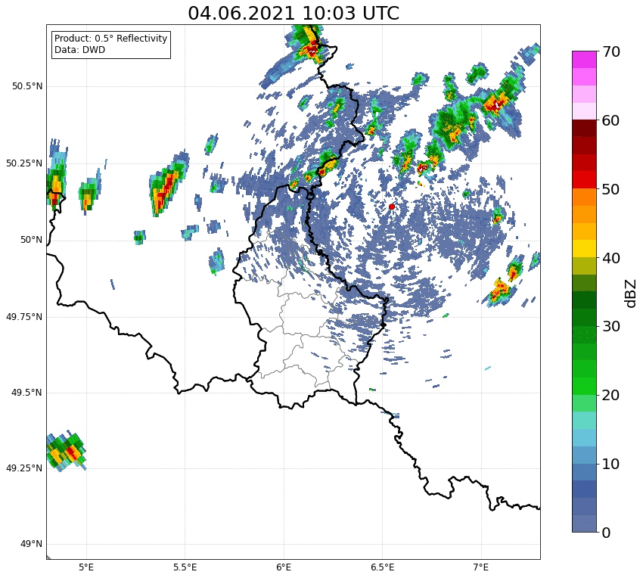
3. Monitoring/Nowcasting
Luca Mathias - MET Forecaster MeteoLux
12
Notes:
12

Slide 13
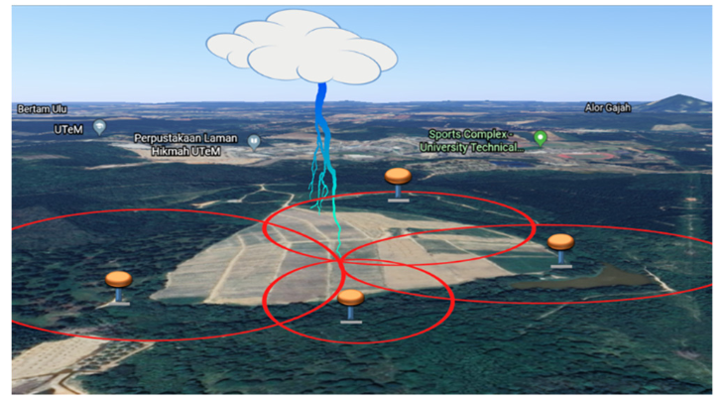
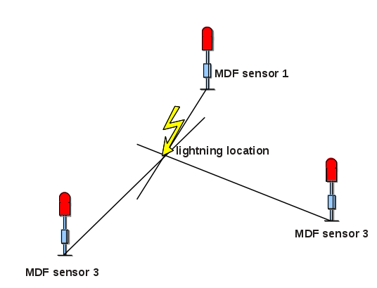
3. Monitoring/Nowcasting
Blitzdetektion
MDF (Magnetic Direction Finding)
TOA (Time Of Arrival)
Luca Mathias - MET Forecaster MeteoLux
13
Notes:
13

Slide 14
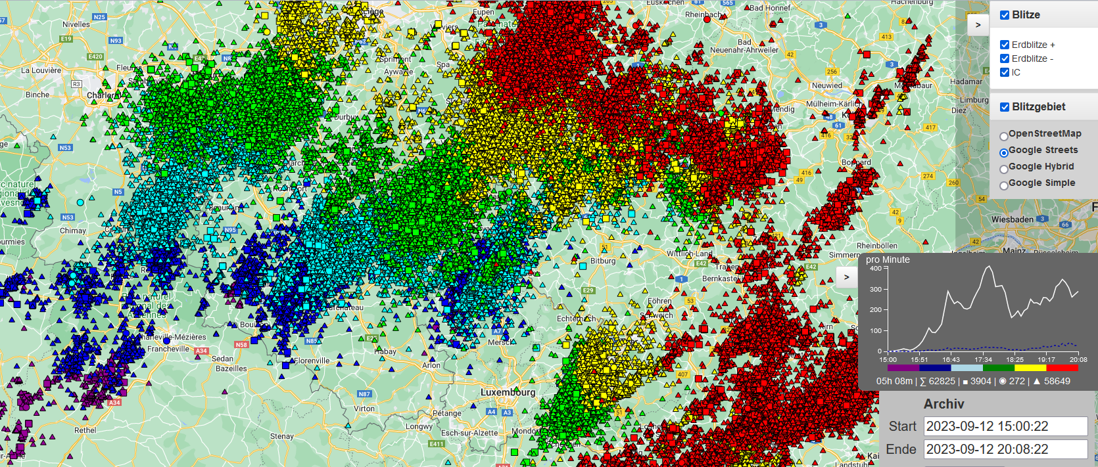
3. Monitoring/Nowcasting
Luca Mathias - MET Forecaster MeteoLux
14
Notes:
14

Slide 15
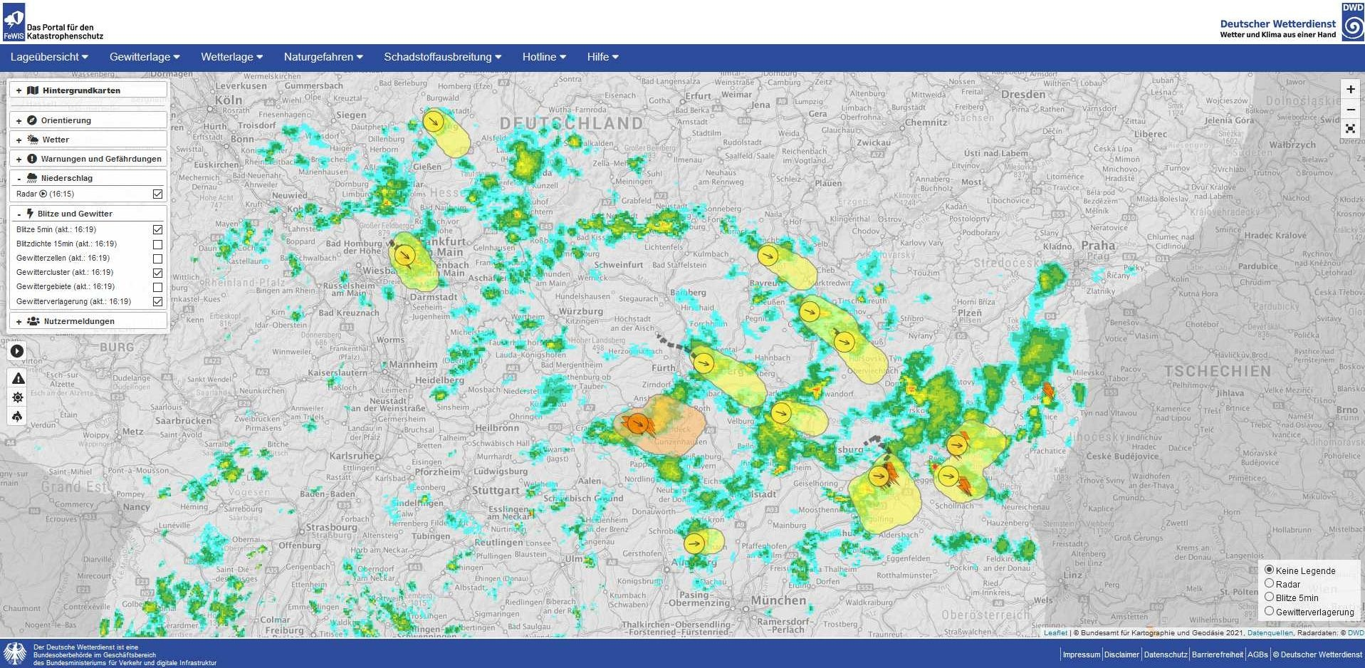
4. FeWIS (DWD)
Luca Mathias - MET Forecaster MeteoLux
15
Notes:
15

Slide 16
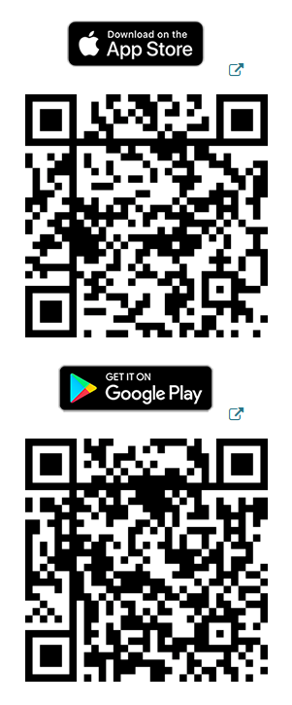
5. MeteoLux-Dienstleistungen
Allgemeiner Wetterbericht 7 Uhr & 14 Uhr (via Email oder auf der Webseite www.meteolux.lu)
App (Niederschlagsradar, Radarvorhersage, Push-Meldungen für Warnungen, etc …)
Wetterberatung 24/7: +352 4798 27011
Luca Mathias - MET Forecaster MeteoLux
16
Notes:
16

